Slide 1
TRADICIONES FILOSÓFICAS
FUNDAMENTALES

Slide 2
Orientadas a una finalidad determinada
ACCIONES
COTIDIANAS
Dependen de objetivos y metas
Objetivo definido

Slide 3
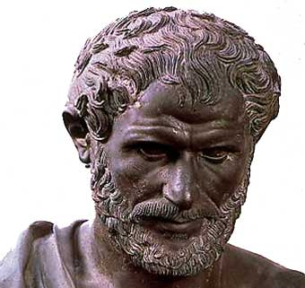
SEGÚN ARISTOTELES

Slide 4
BIENES
HACIA
DONDE
LAS
.
LOS FINES
ACCIONES TIENDEN

Slide 5
EL BIEN SUREMO :
LA FELICIDAD
ES EL BIEN MÁS ELEVADO.
COSTITUYE EL FIN ÚLTIMO DE LAS ACCIONES.
SIGNIFICA LO MISMO QUE VIVIR BIEN O ESTAR BIEN.
DESACUERDOS CON LA DEFINICIÓN.

Slide 6
VIRTUD MORAL
PLACERES Y DOLORES
MALO
BUENO

Slide 7
DESEO
FORMA DE COMPORTAMIENTOFRENTE A LAS
IRA
VIRTUDES
MIEDO
ALEGRIA
PASIONES
COMPASIÓN
ESTADOS DE ÁNIMO
ENVIDIA

Slide 8
ACTITUD MESURADA
FORMA DE ACTUAR
REACCIÓN ANTE UNA SITUACIÓN
EQUILIBRADA

Slide 9
TERMINO MEDIO DE
LA VIRTUD
EXCESO
DEFECTO
VICIOS

Slide 10
TÉRMINO MEDIO
EN SI MISMO
RELATIVO A NOSOTROS
DELIBERACIÓN RACIONAL
ACTUAR COHERENTEMENTE

Slide 11
VIRTUD
EDUCACIÓN
HABITO
REITERACIÓN DE ALGUNAS CONDUCTAS
DELIBERACIÓN
RACIONAL
ACTUAMOS DE FORMA SOSTENIDA Y REGULAR
LIBERTAD PARA
OPTAR ENTRE DISTINTAS
ALTERNATIVAS
ELECCIÓN CONSCIENTE FRENTE A LOS CASOS CONCRETOS

Slide 12
VIRTUD
TÉRMINO MEDIO RELATIVO
A NOSOTROS
IMPLICA
TRADICIONES
CONVENCIONES DEL GRUPO SOCIAL

Slide 13
CONFUCIONES
COMUNES
CONSIDERAR QUE LA TEORÍA DEL TÉRMINO MEDIO ALIENTA A UNA FORMA DE VIDA GRIS O MEDIOCRE.
LA AFIRMACIÓN DE ARISTOTELES ”POR CAUSA DEL PLACER HACEMOS LO MALO” NO IMPLICA QUE TENGA UNA VISIÓN NEGATIVA DEL PLACER.

Slide 14
EL EJERCICIO DE
LA VIRTUD
PRESUPONE
LIBERTAD PARA ACTUAR O ABSTENERSE DE HACERLO
ACCIONES ELEGIDAS POR SU PROPIO VALOR
QUE SEA CONSCIENTE CON LO QUE HACE
ACCIÓN EN FORMA DECIDIDA
ACCIONES ELEGIDAS TRAS UNA DELIBEREACIÓN RACIONAL
CONTINUIDAD DE LA ACCIÓN

Slide 15
VIRTUDES
REQUIEREN DE DISPONBILIDAD DE
BIENES EXTERIORES
RECURSOS

Slide 16
VIRTUD CENTRAL
PRUDENCIA
VIRTUD INTELECTUAL
RAZÓN PRÁCTICA
DETERMINAR QUE ES LO BUENO Y LO MALO PARA EL SER HUMANO

Slide 17
RELACIÓN
DE DEPENDENCIA RECIPROCA
PRUDENCIA
VIRTUDES MORALES
LIMITES MORALES
DESICIÓN CONCRETA FRENTE A UNA SITUACIÓN

Slide 18
UNA PERSONA ES LLAMADA PRUDENTE CUANDO
SEBE JUZGAR LO QUE ES BUENO Y CONVENIENTE
PARA TODOS LOS MIEMBROS DE LA COMUNIDAD
PARA SU VIDA COMPLETA

Slide 19
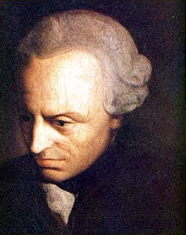
IMMANUEL KANT

Slide 20
KANT SOSTIENE QUE
LA FELICIDAD NO PUEDE OFRECERNOS CRITERIOS ADECUADOS PARA DETERMINAR SI LAS ACCIONES SON MORALMENTE CORRECTAS O INCORRECTAS
DESACUERDOS CON EL CONCPTO
PENSAMIENTOS DISTINTOS
IDEAS INCOMPATIBLES

Slide 21
virtud
Fortaleza moral de la voluntad del hombre en el cumplimiento de su deber.
deber
Persona virtuosa

Slide 22
Máxima de la acción
Expresión de reglas
En las que podemos encuadrar nuestras acciones

Slide 23
Formulaciones del
Imperativo categórico
Obrar de modo tal que nuetra acción se convierta en
”ley universal”
Obrar de modo tal que la humanidad sea un fin y NO un medio

Slide 24
VALOR ABSOLUTO
IGUAL DIGNIDAD PARA TODAS LAS PERSONAS

Slide 25
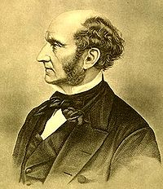
JOHN STUART MILL

Slide 26
FELICIDAD
PLACER Y AUSENCIA DE DOLOR

Slide 27
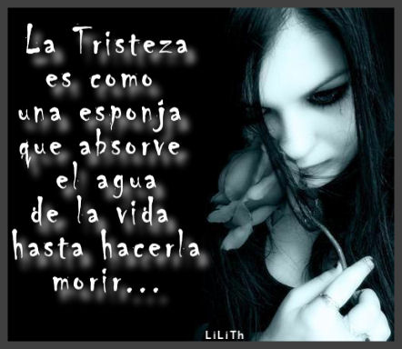
INFELICIDAD
DOLOR Y FALTA DE PLACER

Slide 28
PLACER
SENSACIONES AGRADABLES CORPORALES O DE PENSAMIENTO
REFLEXIÓN
IMAGINACIÓN
CREATIVIDAD
MEMORIA

Slide 29
CUANDO UN PLACER ES MÁS
VALIOSO QUE OTRO
CRITERIOS
INTENSIDAD
DURACIÓN
MAYOR O MENOR PROBABILIDAD DE QUE LO ALCANCEMOS
CERCANÍA O LEJANÍA
FECUNDIDAD
PUREZA
EXTENSIÓN

Slide 30
CRITERIO DE LA CALIDAD
SEGUROS
PLACERES
ACTIVIDAD INTELECTUAL
ELEVADOS
USO DE LA IMAGINACIÓN
ESTABLES
REFLEXIÓN
CREACIÓN ARTISTICA
SUPERIORES
DURADEROS
MENOS COSTOSOS

Slide 31
LA IMPARCIALIDAD
UNO DE LOS IDEALES
CENTRALES DEL
UTILITARISMO
SE TOMA EN CUENTA
FELICIDAD
INTERESES DE CADA INDIVIDUO
RECONOCIMIENTO DEL MISMO PESO

Slide 32
ACCIÓN MORALMENTE
CORRECTA
MAYOR INCREMENTO POSIBLE DE LA FELICIDAD

Slide 33
PRINCÍPIO MORAL
UTiLITARISTA
DIVERSAS FORMULACIONES
BENTHAM:UTILITARISMO CLASICO
INCREMENTO DE LA UTILIDAD (CANTIDAD TOTAL DE FELICIDAD)

Slide 34
PARA QUE UNA ACCIÓN
SEA MORALMENTE
VALIOSA:
DEBEMOS ESTABLECER
QUIENES SON LOS AFECTADOS
CUALES SON LAS ACCIONES QUE PODEMOS LLEVAR ADELANTE
UNIDADES DE UTILIDAD QUE ATRIBUYE CADA SUJETO AFECTADO A LAS OPCIONES DISPONIBLES
CUAL DE LAS OPCIONES REUNE EL N° MAS ALTO DE UNIDADES DE UTILIDAD

Slide 35
MENTIRA
PERJUDICIAL PARA EL BIENESTAR DE LOS HOMBRES
PRODUCE DEBILITAMENTO DE LA CONFIANZA
DETERIORO DE LA CIVILIZACIÓN DE LA VIRTUD Y TODO AQUELLO DE LO QUE DEPENDE LA FELICIDAD.
MILL RECONOCE QUE MENTIR NO ES INCORRECTO

